Slide 1
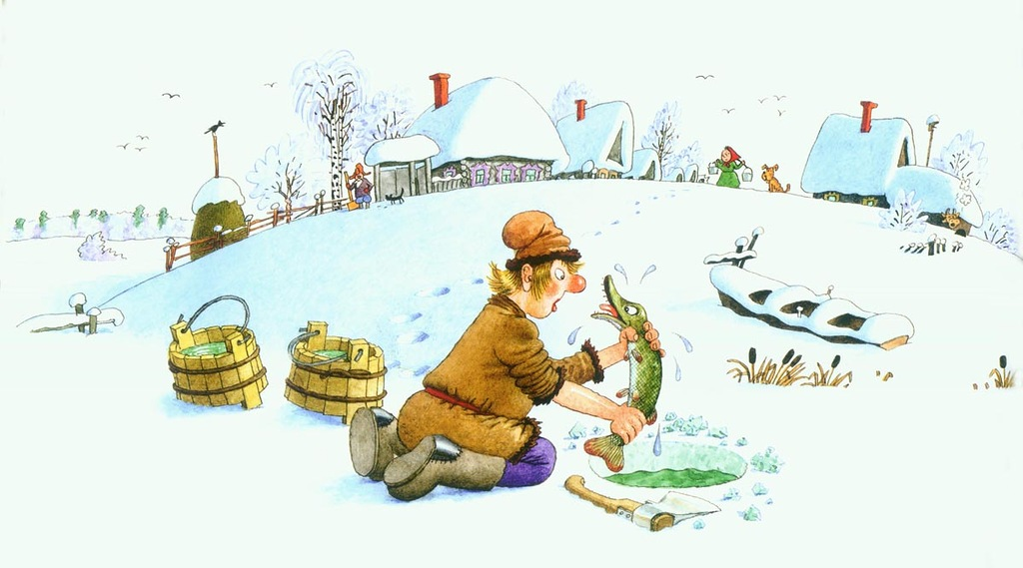
Творческая работа с элементами исследования на тему: «Непереводимое» в русских народных сказках.

Slide 2
Объект данной работы - русская народная сказка « По щучьему велению».
Цель данной работы - проанализировать «непереводимое» в русской народной сказке.

Slide 3
Задачи:
Найти в данной сказке слова-реалии.
Сравнить данные слова в переводящем языке и выяснить как именно они переводятся.
Обобщить полученные результаты и сделать вывод.

Slide 4
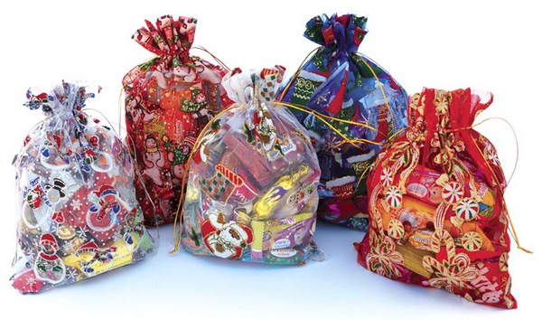
Анализ слов-реалий в сказке «По щучьему велению»
1)Сходи, Емеля, а то братья с базара воротятся,
гостинцев тебе не привезут.
Go, Emelya, or your brothers will bring no presents
for you from the market.

Slide 5
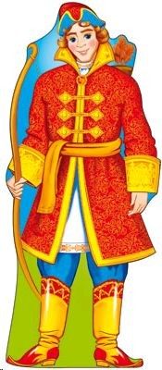
2) «Наш Емеля любит, когда его ласково попросят да красный кафтан посулят»
He will do anything you want if only you are gentle with him and promise him a red caftan for a present.”

Slide 6
3)Зашли вёдра в избу и сами стали на лавку,
а Емеля полез на печь.
The pails marched straight into Emelya’s hut and jumped up on the bench, and Emelya climbed up on to the stove ledge again.

Slide 7
4)Вот уха будет сладка!
We’h have some fine pike soup for dinner today!

Slide 8
Заключение
Автор переводит похожим, но не совсем точным словом в английском языке (гостинец (подарок в виде сладостей) – present (подарок), изба – hut(лачуга, хижина).
Автор не находит подходящего слово, поэтому он пишет его как слышит английскими буквами (кафтан – caftan).
Автор уточняет перевод некоторых слов (уха – pike soup).

Slide 9
Список литературы
1. Русская народна сказка «По щучьему велению».
2.«Emelya and the Pike» [электронный ресурс] // URL: // https://russian-crafts.com.
3.Мюллер В. К. Современный англо – русский, русско - английский словарь. – М.: Цитадель – трейд, 2011. – 704 с.
2. Словарь лингвистических терминов [электронный ресурс] // URL: // http://enc-dic.com/linguistics/Slovar -lingvisticheski-489.
4.Словарь русского языка / Сост. проф. С. И. Ожегов; под ред. докт. филол. наук, проф. Н. Ю. Шведовой. – М.: Русский язык, 1984.
4.Этимологический словарь Фасмера [Электронный ресурс] // URL: // http://vasmer.narod.ru/.

